Slide 1
Вечер развлечений по правилам дорожного движения
Выполнила музыкальный руководитель ГБДОУ №51 Невского района Гаспринская А.А.

Slide 2
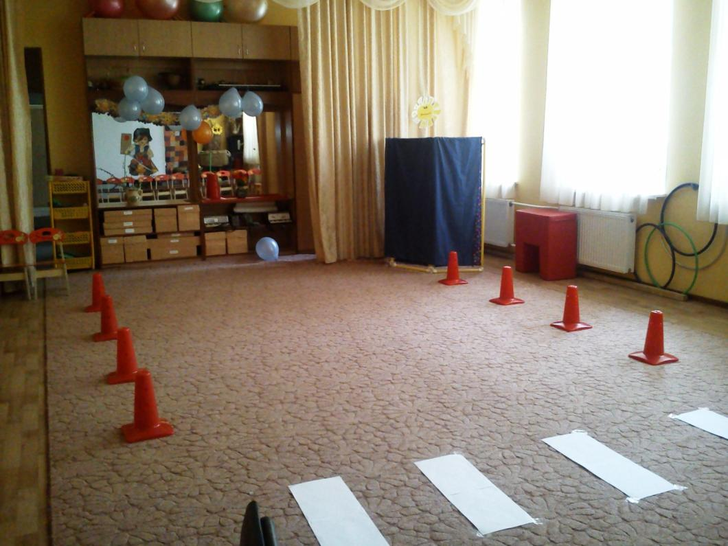
Цель развлечения: Профилактика дорожно-транспортных происшествий

Slide 3
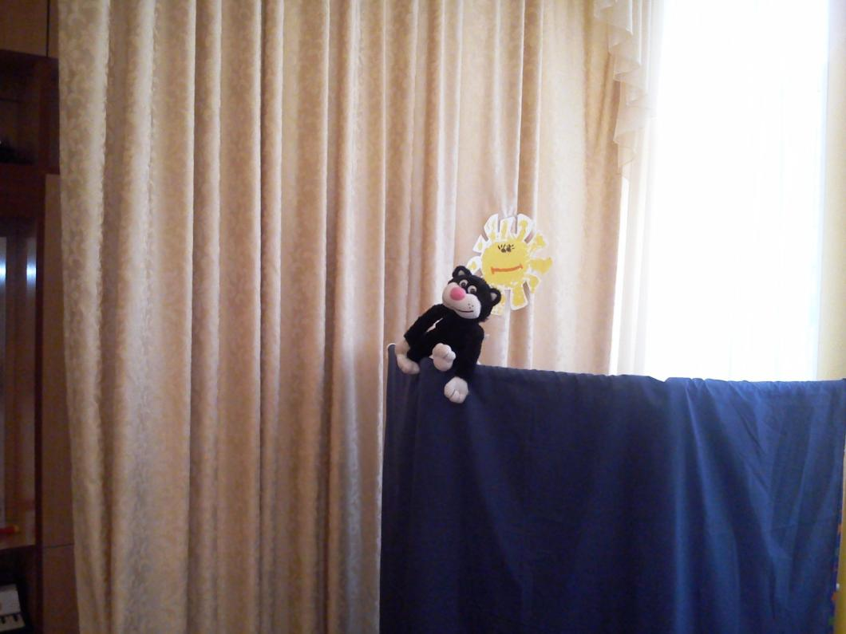
В гостях кот-обормот

Slide 4
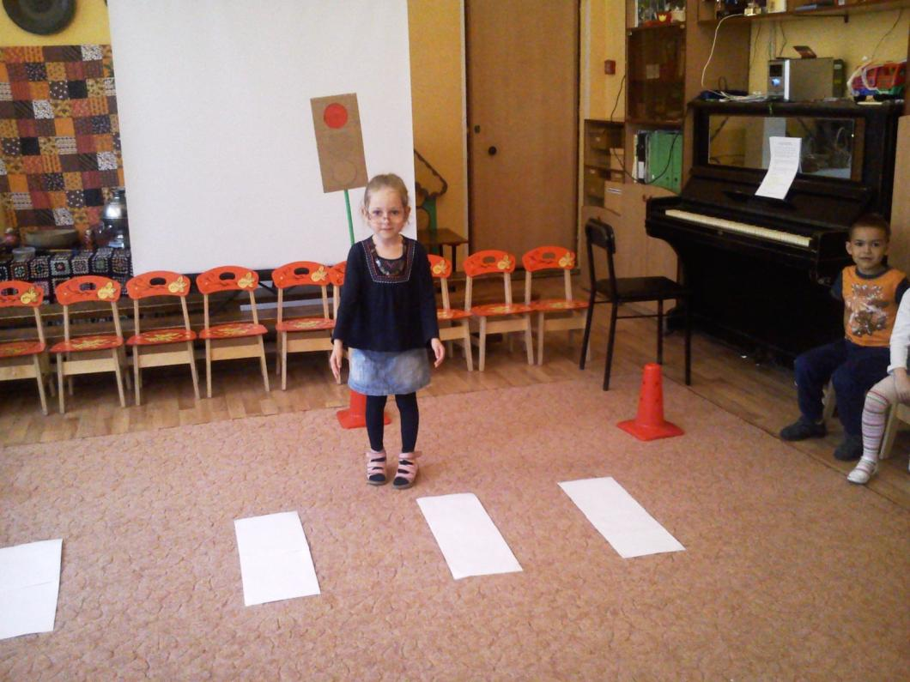
Стихотворение «Переход»

Slide 5
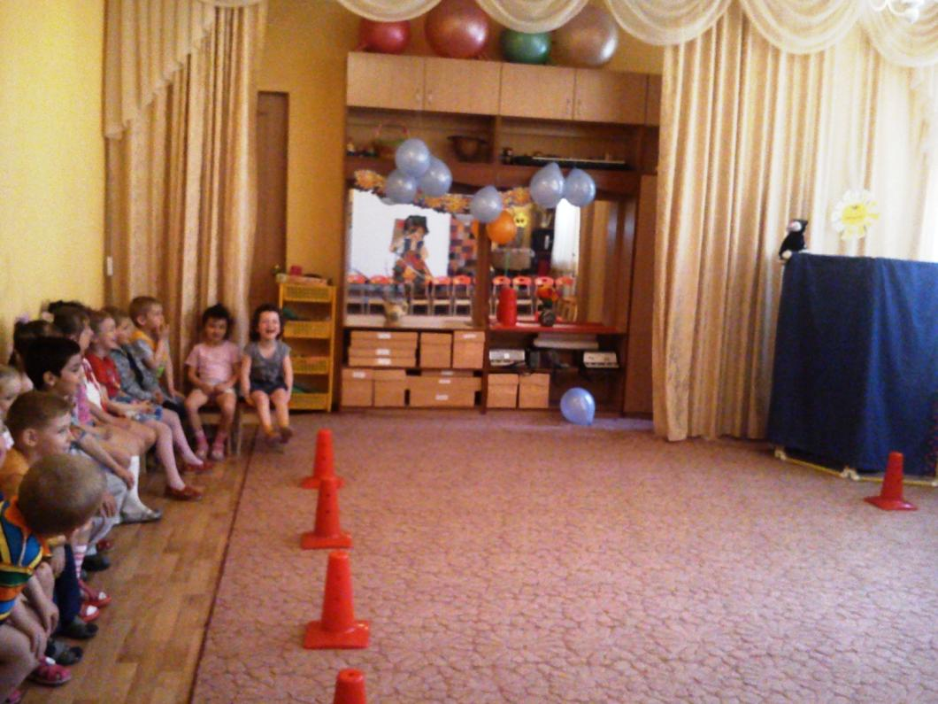
Учим кота правилам поведения на улице

Slide 6
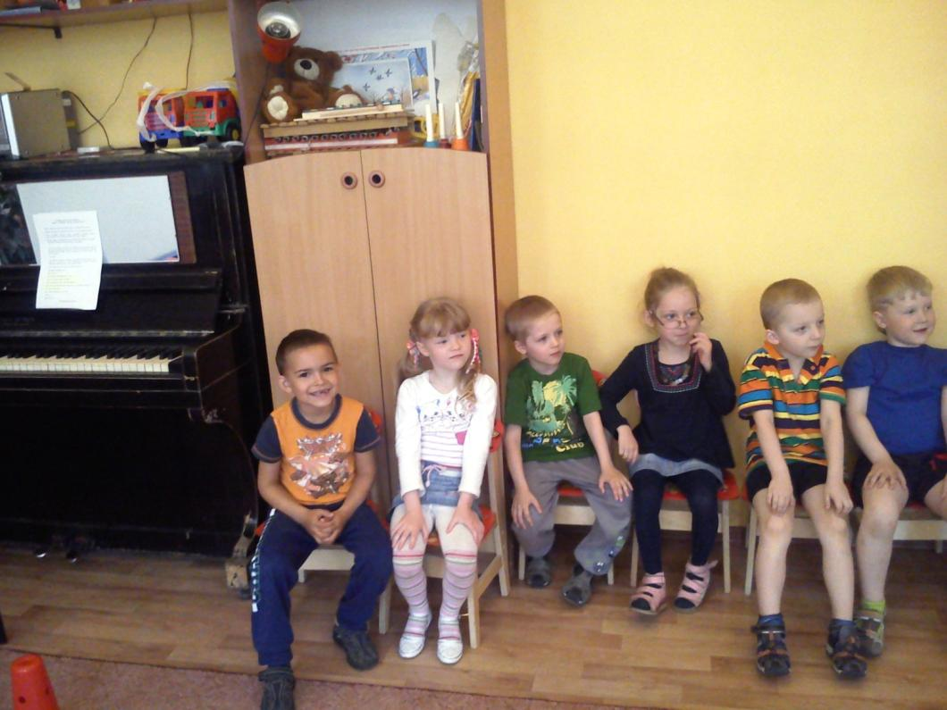
Знаем дорожные знаки

Slide 7
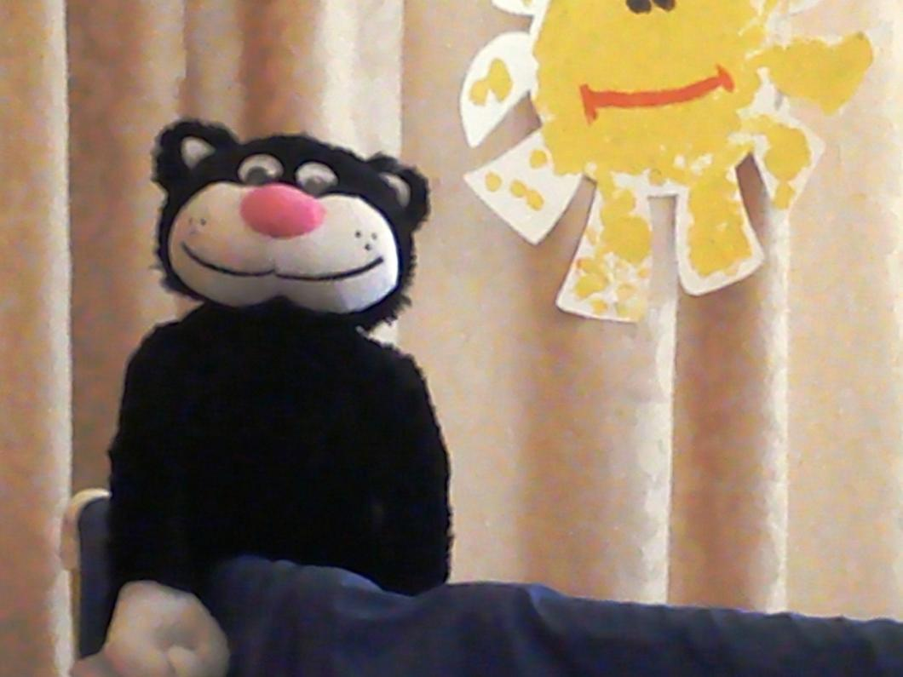
Кот учится у нас

Slide 8
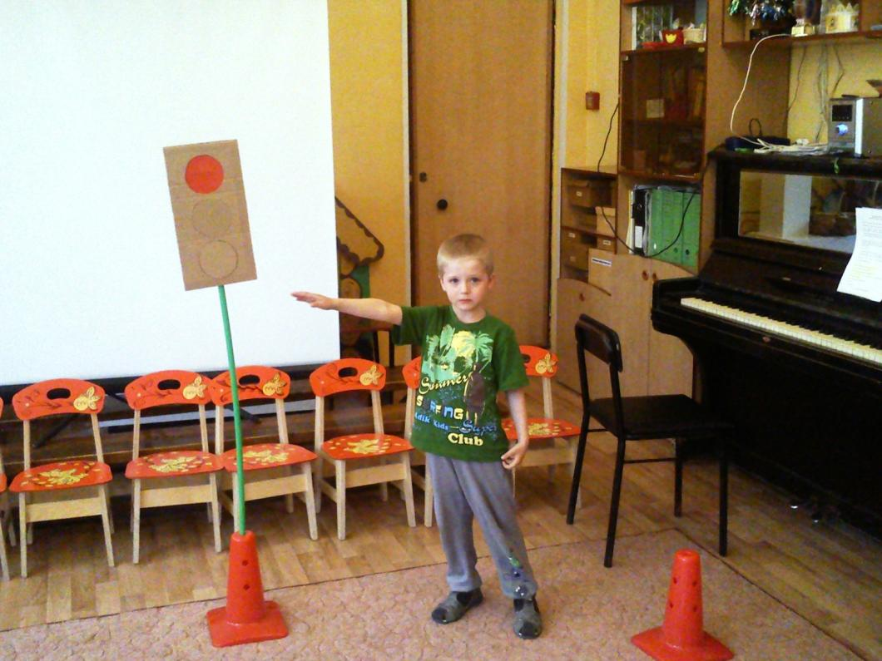
Стихотворение «Светофор»

Slide 9
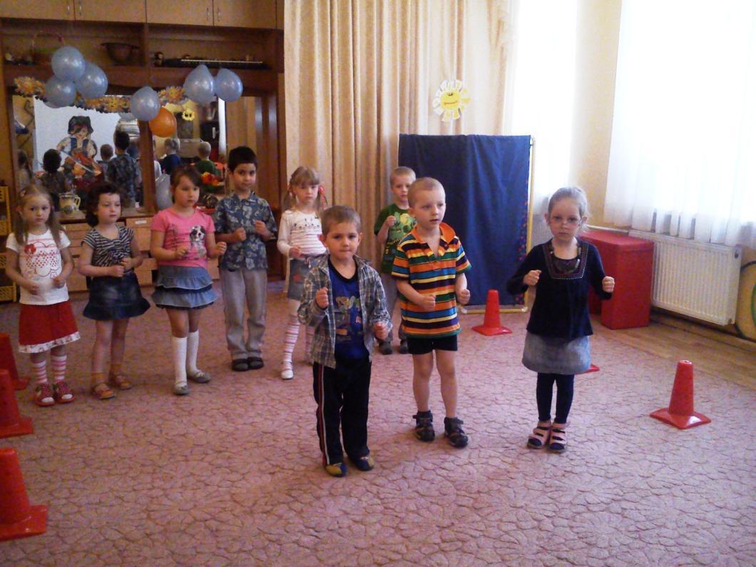
автомобилисты

Slide 10
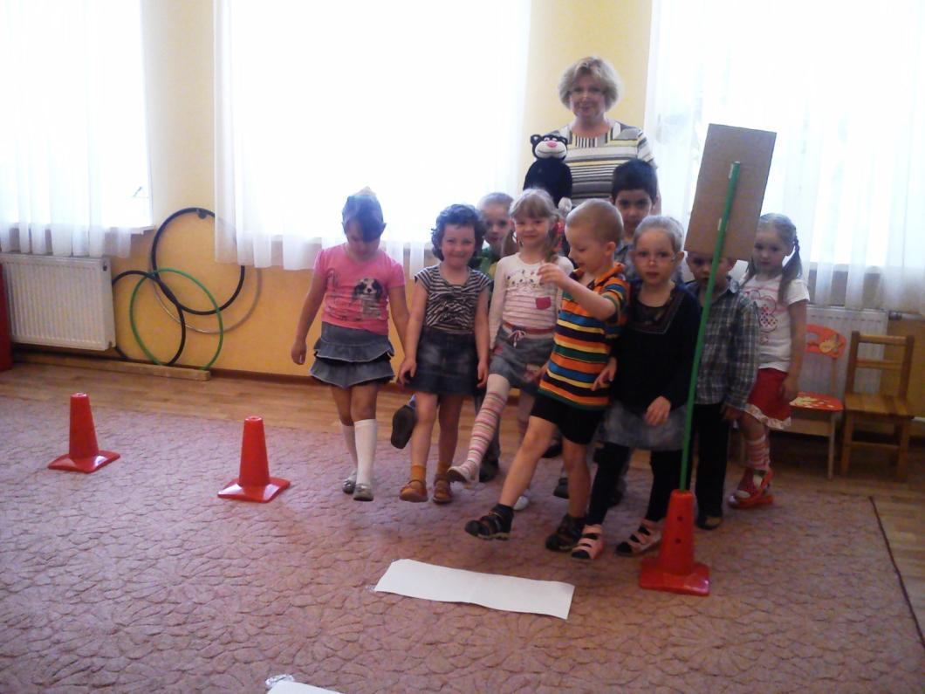
пешеходы

Slide 11
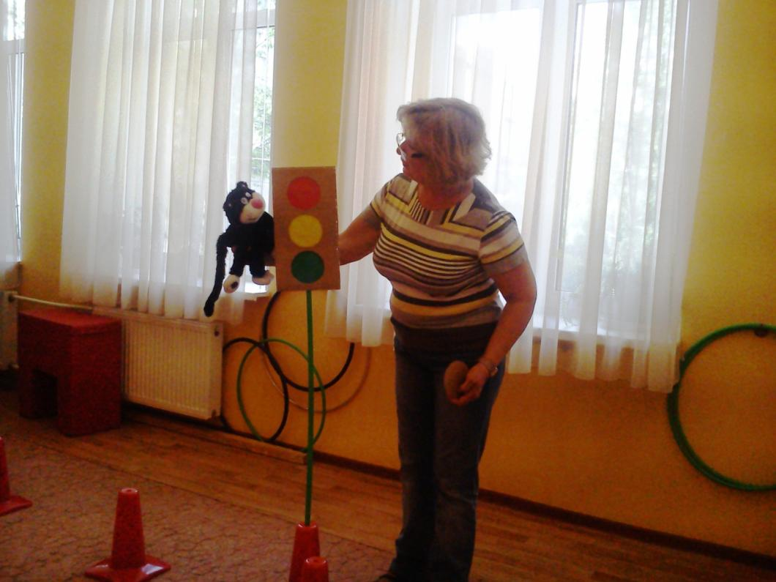
Игра «Светофор»

Slide 12
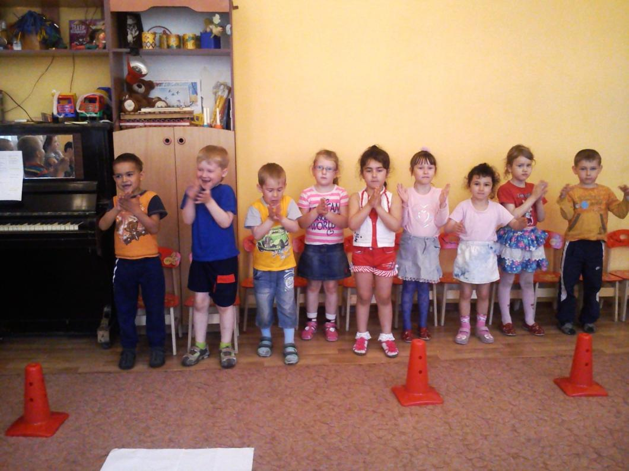
отгадываем загадки

Slide 13
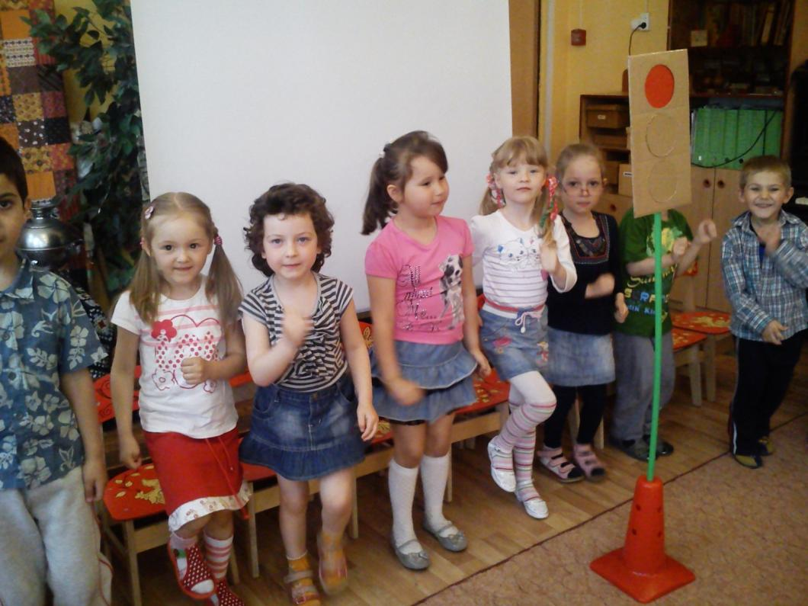
Веселые игры

Slide 14
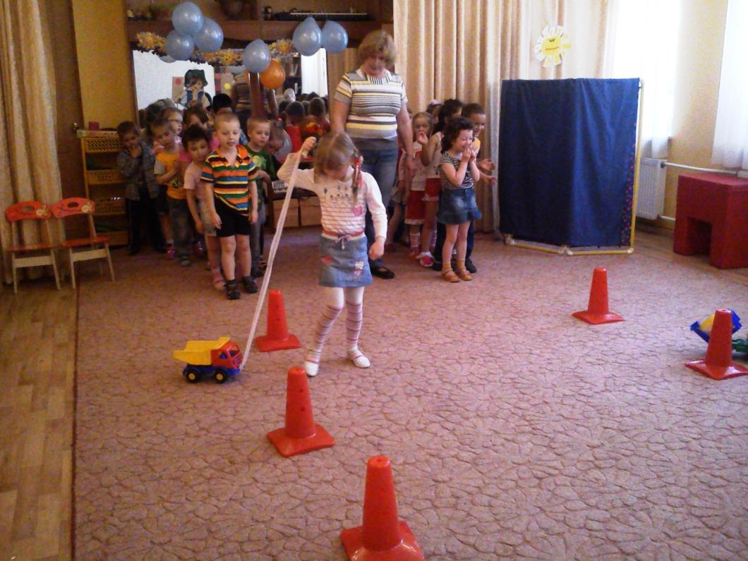
Аттракцион «Ловкий водитель»

Slide 15
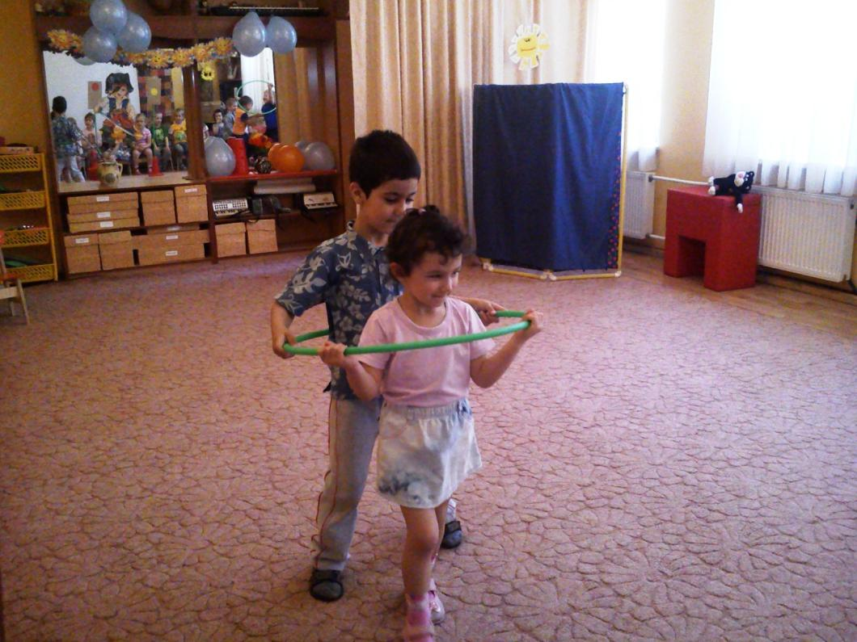
Аттракцион «автобус»

